Slide 1
السلام عليكم و رحمة الله
أهلا و سهلا

Slide 2
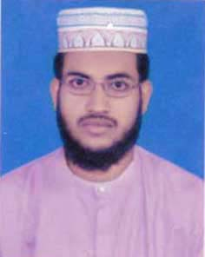
تعريف
الصف الثامن من الداخل
مادة: اللغة العربية الاتصالية
الموضوع: في حرم المدرسة
الوقت: 40 دقيقة
محمد طريق الإسلام
محاضر
مدرسة الصديقية الكامل بزينيده
زينيده
رقم المتجول: 01719974932

Slide 3
পরিচিতি
শিক্ষক পরিচিতি
মোঃ তরিকুল ইসলাম
প্রভাষক
ঝিনাইদহ সিদ্দিকীয়া কামিল মাদ্রাসা, ঝিনাইদহ।
মোবাইল: 01719974932
পাঠপরিচিতি
শ্রেনিঃ দাখিল ৮ম শ্রেণি
বিষয়ঃ আরবি ১ম পত্র
অধ্যায়: ত্রয়োদশ পাঠ
সময়: ৪০ মিনিট

Slide 4
في حرم المدرسة

Slide 5
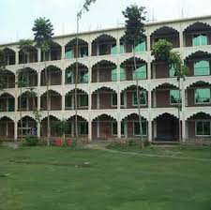

Slide 6
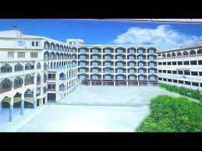
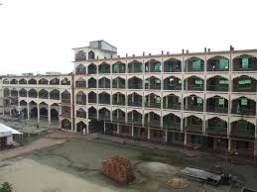

Slide 7
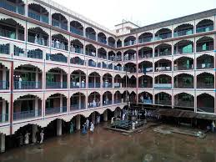
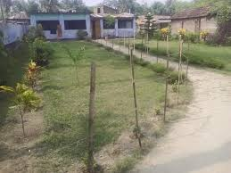

Slide 8
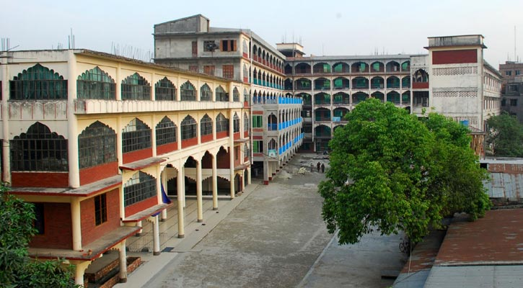

Slide 9
نتائج التعلم
بعد نهاية هذا الدرس يعلم .......
بين من و من كانت المكالمة؟
لماذا تأخر علي؟
متى وصل علي؟
متى موعد الاختبار؟
هل بدأ ماجد المذاكرة؟

Slide 10
القراءة التوجيهية
أقرأ المقالة\القصة على الطلاب كقراءة توجيهية

Slide 11
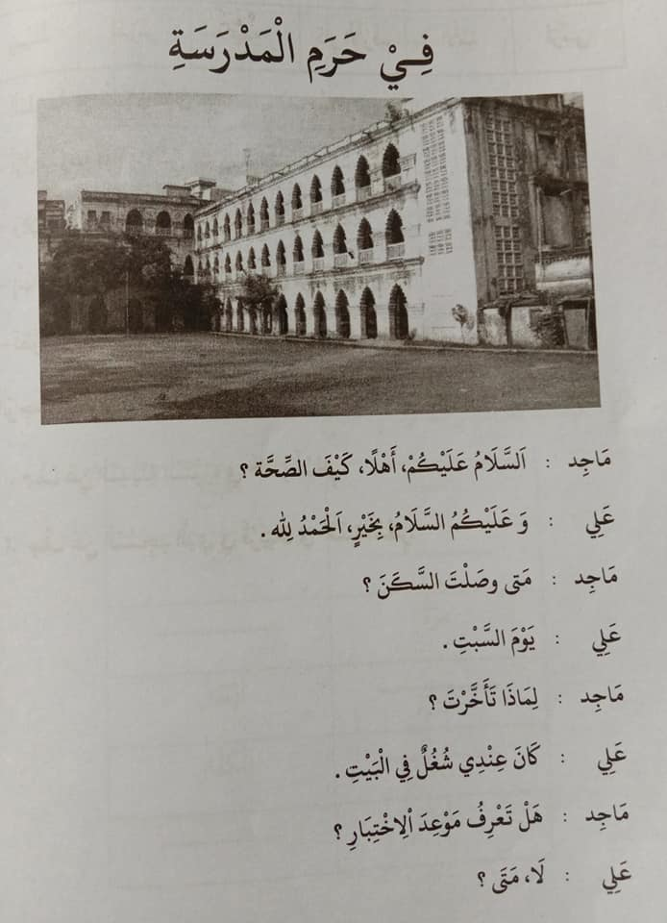

Slide 12
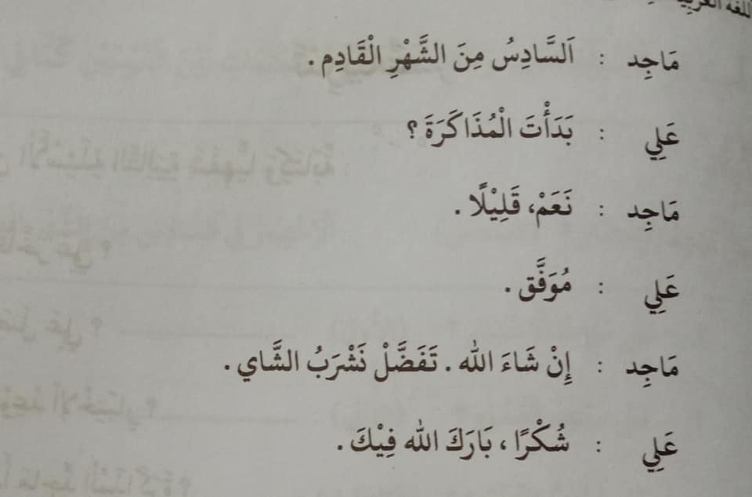

Slide 13
القراءة الجهرية (العمل الانفرادي)
أمر الطلاب لقراءة القصة جهرا.

Slide 14
القراءة الصامتة (العمل الانفرادي)
أمر الطلاب لقراءة القصة صامتين. وأمرهم
لوضع الخط تحت الكلمات الجديدة بالرصاص

Slide 15
بيان معاني الكلمات الجديدة (العمل الجماعي)
أقسم الطلاب إلى ثماني مجموعات. أمرهم لاستخراج الكلمات الجديدة عند الجميع في المجموع بعد المناقشة بينهم.

Slide 16
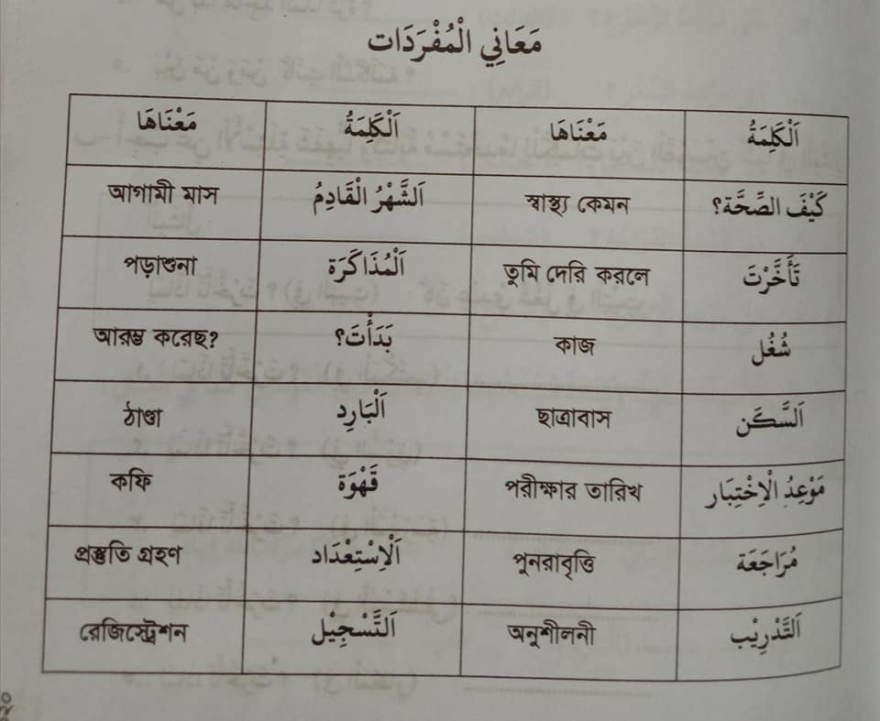

Slide 17
اجب عن الأسئلة شفهيا وكتابة مستخدما للكلمات بين القوسين كما في المثال:
1- لماذا تأخرت؟ (في المكتب): ..............-
2- لماذا تأخرت؟ (في السوق): ..............-
3- لماذا تأخرت؟ (في المدرسة): ..............-
4- لماذا تأخرت؟ (في المستشفى): ..............-
5- لماذا تأخرت؟ (في المطار): ..............-

Slide 18
الواجب المنزلي

Slide 19
اجب عن الأسئلة التالية:
1-متى موعد الاختبار؟
2- هل بدأ ماجد المذاكرة؟
3- متى وصل علي؟
4- لماذا تأخر علي؟

Slide 20
}{{} شكرا للجميع{}}{

